Slide 1
Les 3 | Kijk terug: welke stappen heb jij gezet?
Doel 1: Je vertelt hoe je aan je doel hebt gewerkt en welke stappen je hebt gezet.
Doel 2: Je maakt een pitch, vlog, video, geluidsopname of tekst.
Doel 3: Je geeft feedback aan andere studenten.
Notes:
Samenvatting van de les
Aan het eind van de module wordt les 3 gegeven. Tijdens deze les bekijken de studenten alle foto’s die ze de afgelopen periode hebben geplaatst. De studenten maken een video, vlog, geluidsopname of tekst over de belangrijkste foto’s met ‘aha-momenten’ die zijn geüpload in het beelddagboek en reflecteren op de ontwikkeling die zij hebben doorgemaakt.
Lesdoelen
De student kan benoemen hoe er aan het doel is gewerkt en welke stappen zijn gezet;
De student maakt een pitch, vlog, video, geluidsopname of tekst over het Beelddagboek;
De student geeft feedback op de reflectie van andere studenten met behulp van een single point rubric.
Te leveren product
Reflectie in de vorm van een pitch, vlog, video, geluidsopname, tekst of interview.

Slide 2
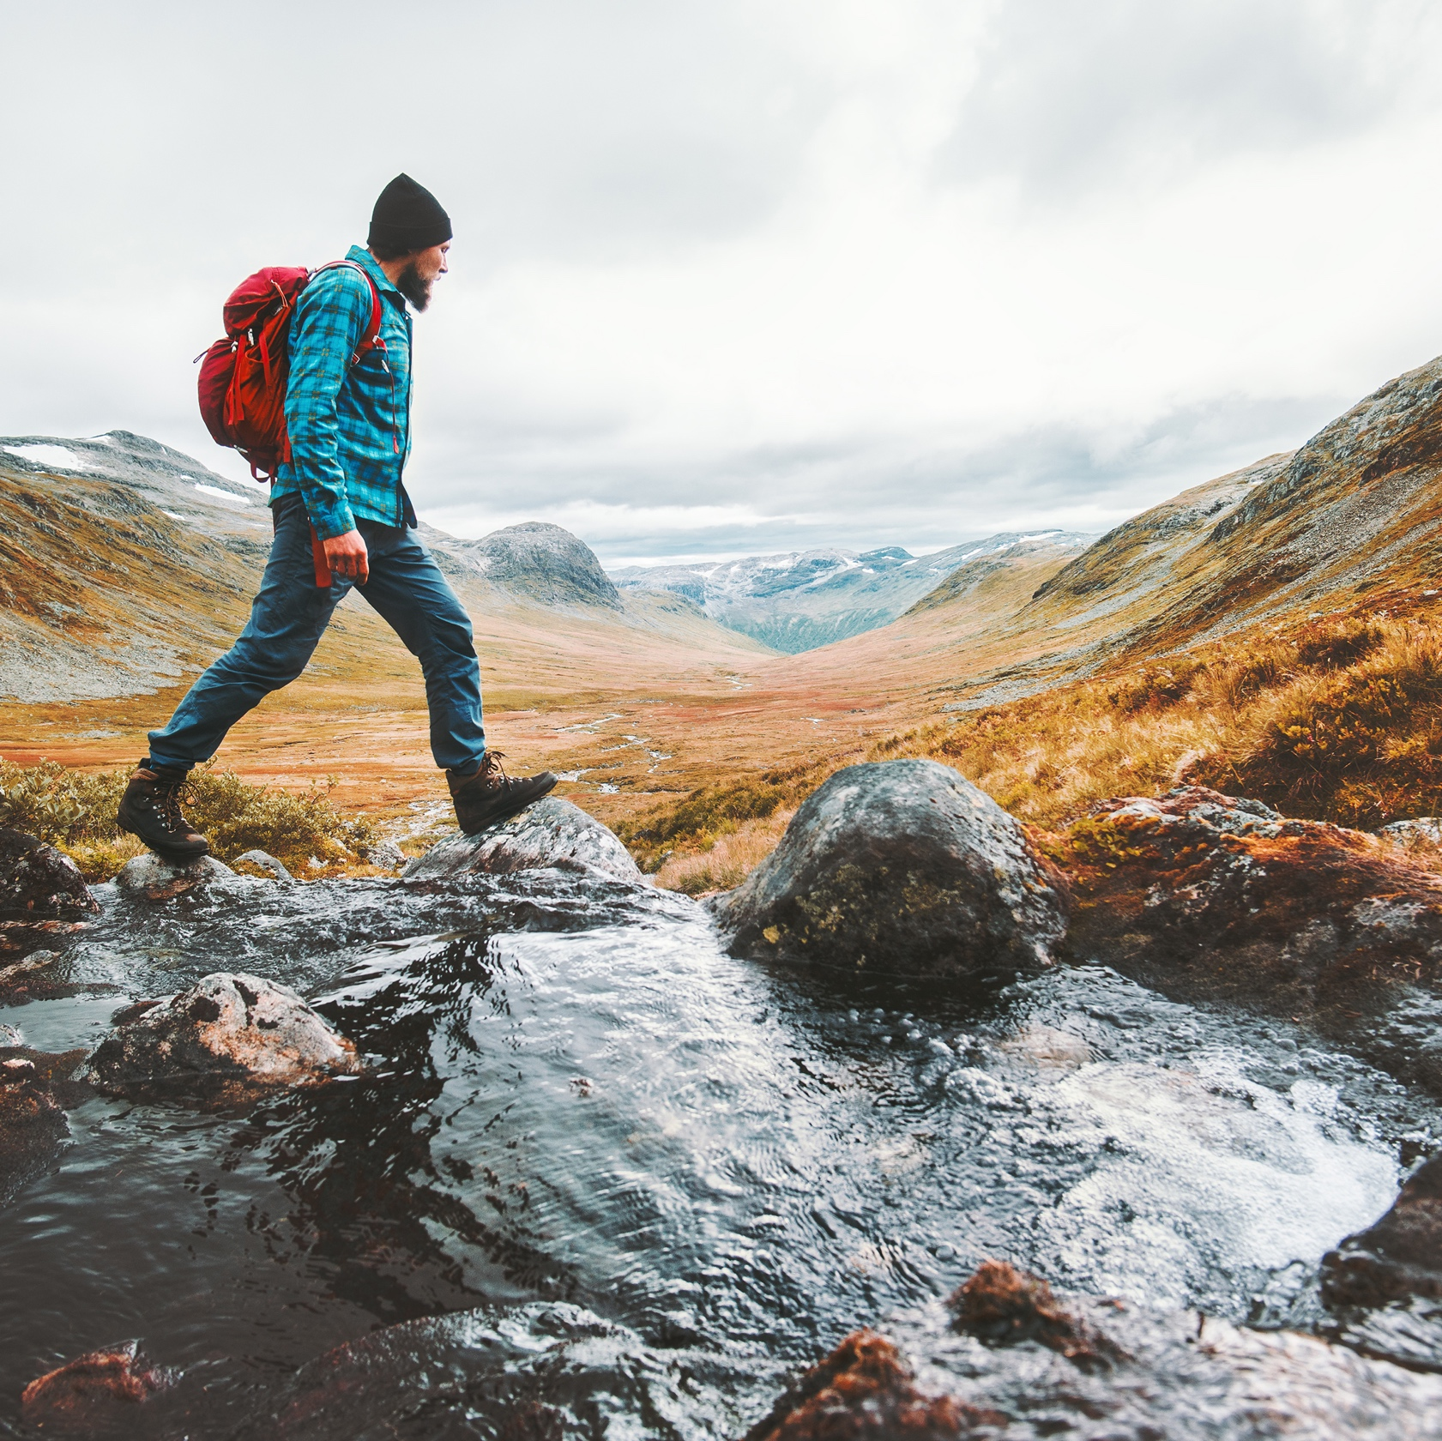
Opdracht: kies 3 foto’s van belangrijke leermomenten
Kies drie foto’s van de Padlet en zet die bovenaan. - Welke foto valt het meest op? - Welke foto gaat over een ‘aha-moment’?
Hoe ben jij gegroeid? - Hoe komt dat? - En waaraan herken je dat?
Passen de drie foto’s bij jouw leermomenten?
Notes:
Vooruitkijken
Leg uit: kies een top 3 uit met foto’s die jij het meest opvallend vond en deel met de klas hoe deze momenten hebben bijgedragen aan jouw ontwikkeling, dit kan in de vorm van een pitch, vlog, video, audio of tekst.
Voor de top 3 kiest de student foto’s, die:
Cruciale momenten weergeven: een moment waarop je dacht, hey, ik kan het beter zó doen!
Een concrete stap weergeven: welke kleine stap heb je écht genomen?
Zet die drie foto’s bovenaan in jouw kolom van de Padlet. Schrijf daar ook een aantal steekwoorden ter voorbereiding van het maken van het eindproduct bij.
De studenten mogen dit individueel doen, maar mogen ook overleggen in kleine groepjes.

Slide 3
Opdracht: presenteer jouw leerproces
Maak een pitch, video, vlog, geluidsopname of tekst over jouw inzichten.
Vertel waarom deze drie foto’s jouw groei laten zien.
Voorbereiding: alleen of samen met een klasgenoot.
Planning: 15 minuten voorbereiding, daarna opnemen of schrijven.
Notes:
Studenten hebben 15 minuten om het opnemen/maken voor te bereiden.
Uitvoering
Zet het Beelddagboek op Padlet klaar op het scherm. Elke student maakt het eindproduct (in de vorm van een pitch, vlog, video, audio of tekst of interview). Bij een opname van een vlog, video of geluidsfragment, mag het maximaal 1 minuut duren, bij een tekst max een half A4. Als je kiest voor een pitch die meteen aan studenten wordt verteld en niet opgenomen wordt houd je meer tijd over voor de uitwisseling.
Wanneer je het buddysysteem hebt, kan je de studenten elkaar laten interviewen in groepjes van drie waarbij ze steeds van rol wisselen: 1 is interviewer, 1 wordt geïnterviewd en een ander maakt een opname.

Slide 4
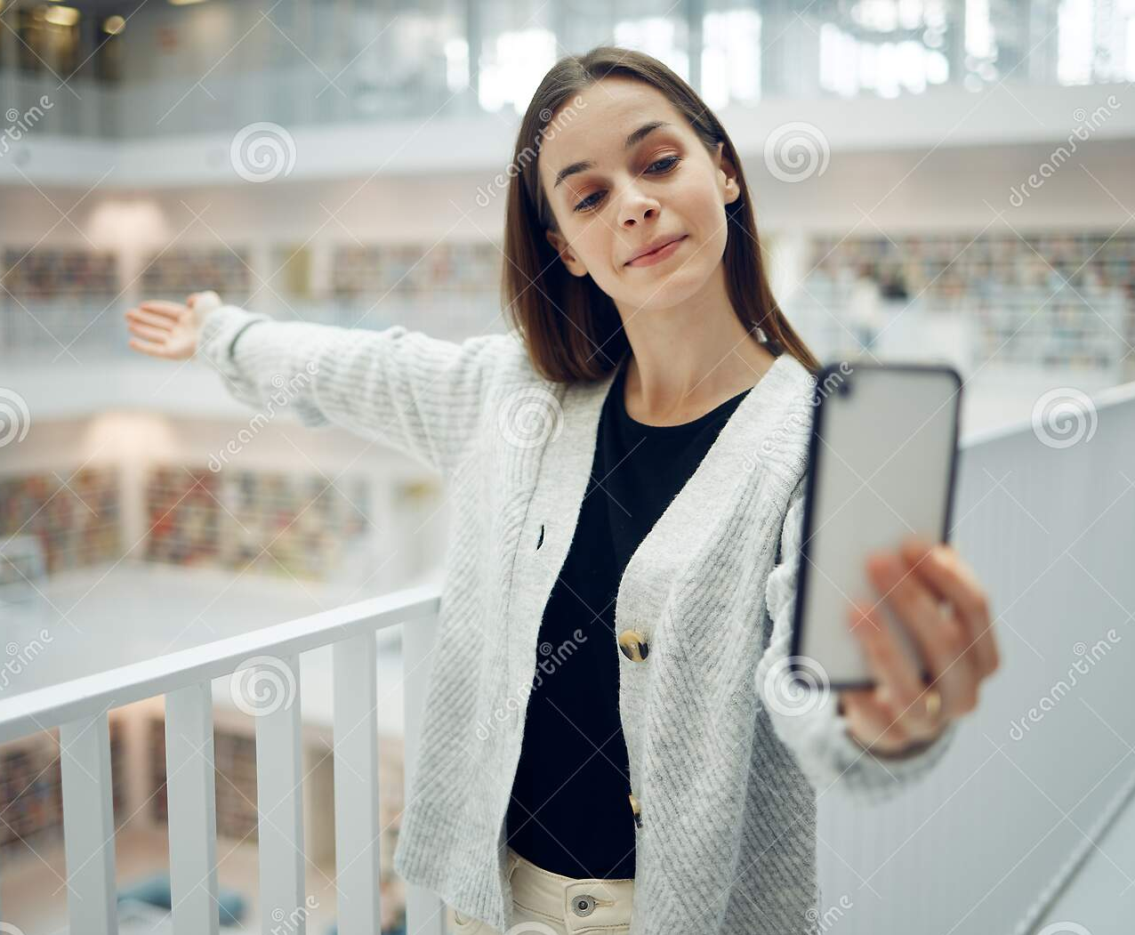
Pitch, video, vlog, geluidsopname of tekst
Maximaal één minuut of een half A4 aan tekst.
In jouw eindproduct moet worden verteld/beschreven:
Aan welk doel je hebt gewerkt;
Welke drie inzichten of leermomenten je hebt gekozen;
Waarom dit leermomenten zijn voor jou.
Notes:
Uitvoering 2
Maak duidelijk hoe veel tijd ze hiervoor krijgen. Dit hangt van je les af maar ook van het soort opleiding en eindproduct dat ze van jou mogen maken. Wees streng in de tijd, want je wilt wel gezamenlijk afronden.

Slide 5
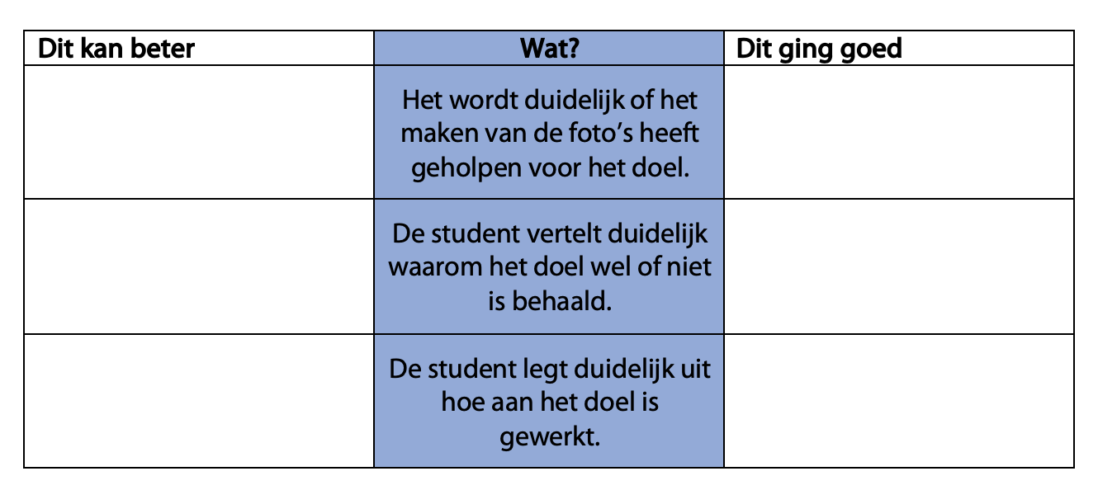

Eindproduct bekijken: hoe ging het bij iedereen?
In groepjes kijken we naar elkaars eindproducten.
Geef elkaar feedback a.d.h.v. de single point rubric.
Notes:
Gezamenlijk naar producten kijken
Om gezamenlijk af te ronden bekijk je elkaars producten in groepjes. Laat studenten elkaar feedback geven op de gemaakte producten. Hiervoor kan je weer een single point rubric laten invullen of een tip en een top laten geven.
https://mbomediawijs.nl/wp-content/uploads/2023/02/single_point_rubric_les-3.pdf

Slide 6

Terugkijken
Wat vond je ervan om met foto’s aan je leerdoel te werken?
Notes:
Terugkijken
Stel de studenten klassikaal na afloop de vraag: Wat vond je ervan om met foto’s aan je leerdoel te werken?
Blik gezamenlijk terug op de hele periode.

